Slide 1
과목_학년학기_단원 | suh_h_0301_04
차시명 | 10 재밌게 놀이를 해요(외계인 그리기)
파일명 | suh_h_0301_04_0011
검토 | 담당
수학팀 | 박종민
문서 HISTORY
번호 | 버전 | 문서 작성일 | 내용 비고 | 작성자 (내선번호) | 검토자
1 | V 1.0 | 2022.01.30 | 문서 발생 | 노유림
2 | V 1.0 | 2022.02.22 | 1차 검수 |  | 박종민
3 | V 2.0 | 2022.02.28 | 2차 검수 |  | 김예림
4
5
6
7
8
9
10
11

Slide 2
학습 단계 | 자료명 |  | 프레임 수 | 교과서 정보 | 파일명 | 자료 형태
도입 | 학습 목표 | 이번 시간에 배울 내용 | 1 |  | suh_h_0301_02_0010_101_1.html | Html5
전개 | 창의 놀이터 | [활동 1] 외계인 그리기 | 1 | 수학 94~95쪽 | suh_h_0301_02_0010_201_1.html | Html5
정리 | 차시 예고 | 다음 시간에 배울 내용 | 1 |  | suh_h_0301_02_0010_301_1.html | Html5
총 프레임 수 |  |  | 3

Slide 3
3-1
4.곱셈
suh_h_0301_02_0010_101_1
10 재밌게 놀이를 해요(외계인 그리기)
Θ Description & Function
#1
[이번 시간에 배울 내용]
1
이번 시간에는 무엇을 배울까요?
놀이를 통해 곱하는 수가 한 자리 수 또는 두 자리 수인 곱셈의 계산 원리를 이해하고 그 계산을 할 수 있습니다.

Slide 4








3-1
4.곱셈
suh_h_0301_02_0010_201_1
10 재밌게 놀이를 해요(외계인 그리기)
Θ Description & Function
곱셈을 계산하여 결과에 따라 외계인을 그려 보세요.
풀팝업 화면 (다음 슬라이드)
방법
물음 1
#1
놀이 방법
머리 모양이 되는 식을 계산합니다.
눈과 눈썹 모양이 되는 식을 계산합니다.
입 모양이 되는 식을 계산합니다.
팔 모양이 되는 식을 계산합니다.
다리 모양이 되는 식을 계산합니다.
계산 결과에 따라 그림을 그립니다.

Slide 5

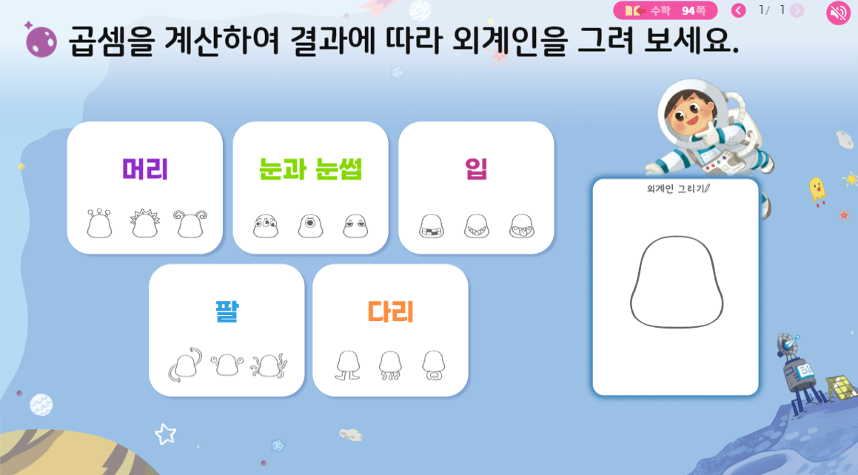
3-1
4.곱셈
suh_h_0301_02_0010_201_1
10 재밌게 놀이를 해요(외계인 그리기)
Θ Description & Function
<확대 버튼 클릭 시 나타나는 화면>
전자저작물과 기능 동일하게 나타남. 한대희 3-1 지도서\app\resource\contents\lesson02\ops\2\2_9_01.html
#1

Slide 6
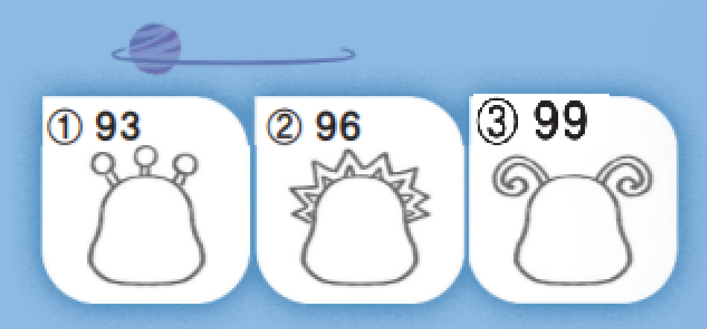

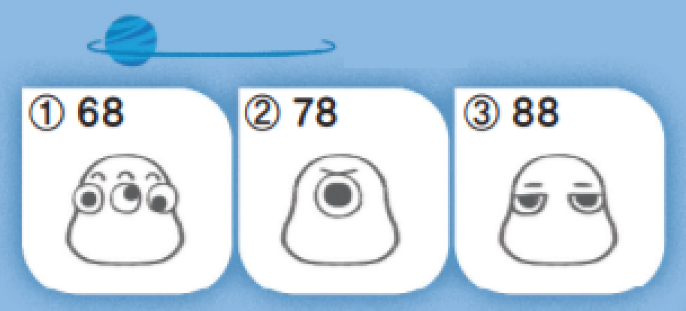




3-1
4.곱셈
suh_h_0301_02_0010_201_1
10 재밌게 놀이를 해요(외계인 그리기)
Θ Description & Function
곱셈을 계산하여 결과에 따라 외계인을 그려 보세요.
삽화 위에 텍스트 직접 삽입
좌우로 움직이는 화살표 사용. - 클릭 시 오른쪽 내용이 나타남. - 화살표 오른쪽 내용은 처음에 나타나지 않음.
답 칸 클릭하면 답 나타남. 정답 확인 버튼은 정답 가리기로 토글 됨.
방법
물음 1
머리 모양이 되는 식을 계산합니다.
#1
머리
31×3
 | 3 | 1
× |  | 3
 | 9 | 3
#2
① 93
② 96
③ 99
눈과 눈썹 모양이 되는 식을 계산합니다.
#1
눈과 눈썹
13×6
#2
 | 1 | 3
× |  | 6
 | 7 | 8
① 68
② 78
③ 88
#3
삽화 파일명 | LH 서버 > 원본 삽화 폴더 > 4단원 > (놀이)3-1-4.psd

Slide 7
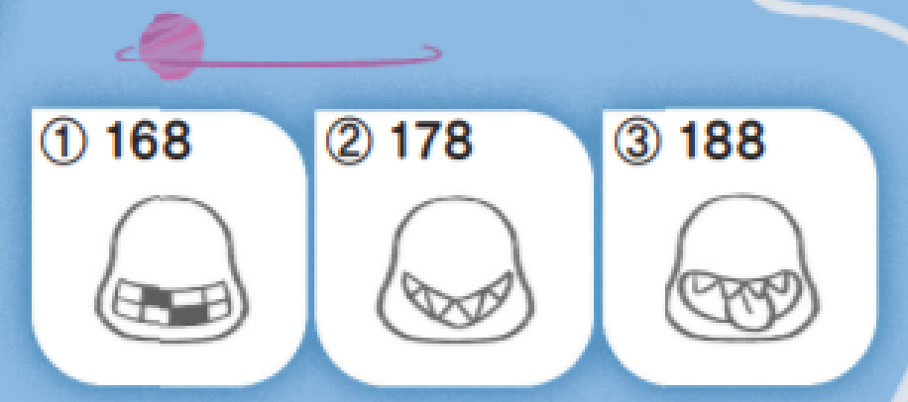
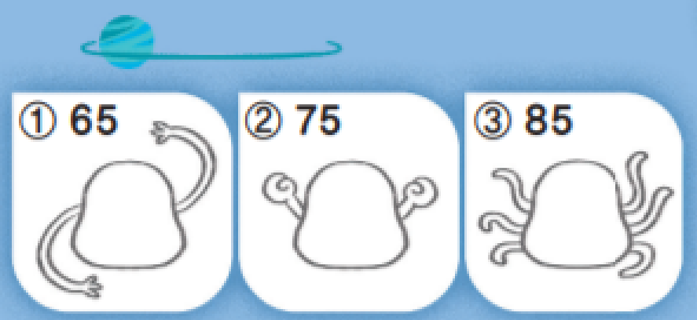
3-1
4.곱셈
suh_h_0301_02_0010_201_1
10 재밌게 놀이를 해요(외계인 그리기)
Θ Description & Function
곱셈을 계산하여 결과에 따라 외계인을 그려 보세요.
삽화 위에 텍스트 직접 삽입
좌우로 움직이는 화살표 사용. - 클릭 시 오른쪽 내용이 나타남. - 화살표 오른쪽 내용은 처음에 나타나지 않음.
답 칸 클릭하면 답 나타남. 정답 확인 버튼은 정답 가리기로 토글 됨.
방법
물음 1
입 모양이 되는 식을 계산합니다.
입
94×2
 | 9 | 4
× |  | 2
1 | 8 | 8
#1
#2
① 168
② 178
③ 188
팔 모양이 되는 식을 계산합니다.
#1
팔
15×5
 | 1 | 5
× |  | 5
 | 7 | 5
#2
① 65
② 75
③ 85
#3
삽화 파일명 | LH 서버 > 원본 삽화 폴더 > 4단원 > (놀이)3-1-4.psd

Slide 8
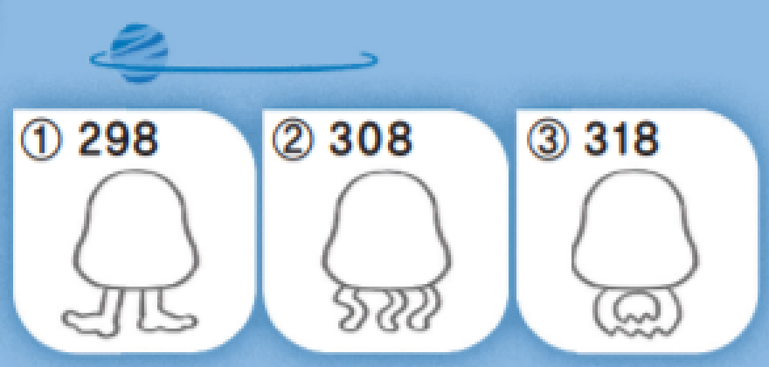



3-1
4.곱셈
suh_h_0301_02_0010_201_1
10 재밌게 놀이를 해요(외계인 그리기)
Θ Description & Function
곱셈을 계산하여 결과에 따라 외계인을 그려 보세요.
삽화 위에 텍스트 직접 삽입
좌우로 움직이는 화살표 사용. - 클릭 시 오른쪽 내용이 나타남. - 화살표 오른쪽 내용은 처음에 나타나지 않음.
답 칸 클릭하면 답 나타남. 정답 확인 버튼은 정답 가리기로 토글 됨.
‘놀이 더 보기’ 클릭 시 9번 슬라이드 나타남.
한 화면에 안 들어갈 경우, 6번 내용을 이너 다음 페이지로 넘김.
방법
물음 1
다리 모양이 되는 식을 계산합니다.
다리
53×6
 | 5 | 3
× |  | 6
3 | 1 | 8
#1
#2
① 298
② 308
③ 318
계산 결과에 따라 그림을 그립니다.
#2
#4
#3
놀이 더 보기
삽화 파일명 | LH 서버 > 원본 삽화 폴더 > 4단원 > (놀이)3-1-4.psd

Slide 9

3-1
4.곱셈
suh_h_0301_02_0010_201_1
10 재밌게 놀이를 해요(외계인 그리기)
놀이 더 보기 :
친구 캐릭터 그려 주기 놀이
Θ Description & Function
< ‘놀이 더 보기’ 버튼 클릭 시 나타나는 화면>
이너 버튼(페이지 2개)
인원
모둠 활동(2명)
준비물
종이
놀이 방법
친구를 서로 관찰하며 재미있게 만들 부분을 생각합니다.
종이에 친구의 머리, 눈과 눈썹, 입, 팔, 다리의 보기를 3
개씩 재미있게 그립니다.
#1

Slide 10


3-1
4.곱셈
suh_h_0301_02_0010_201_1
10 재밌게 놀이를 해요(외계인 그리기)
놀이 더 보기 :
친구 캐릭터 그려 주기 놀이
Θ Description & Function
< ‘놀이 더 보기’ 버튼 클릭 시 나타나는 화면>
놀이 방법
곱셈식을 만들고 친구의 머리, 눈과 눈썹, 입, 팔, 다리가
될 부분에 답을 써넣습니다.
만든 것을 친구와 바꿔서 문제를 풉니다.
문제를 풀었으면 친구가 만든 나의 캐릭터를 그려 봅니다.

Slide 11


3-1
4.곱셈
suh_h_0301_02_0010_301_1
10 재밌게 놀이를 해요(외계인 그리기)
Θ Description & Function
#1
[다음 시간에 배울 내용]
1
다음 시간에는 무엇을 배울까요?
5. 길이와 시간
96~97쪽
66~67쪽

